Slide 1
Teorie a přístupy v SP 7
PhDr.hana pazlarová, ph.d

Slide 2
Opakování
Čím se zabývá teorie intuitivního rodičovství?
Jak se proměnilo vnímání adolescence?
Vysvětlete pojem resilience. Jaké faktory podporují resilienci u dětí a dospívajících?

Slide 3
Co nás dnes čeká?
Sociálně- ekologická teorie
Psychosociální přístup
Teorie sítí
Člověk v prostředí, „osoba v situaci“ – východisko pro práci s jednotlivcem

Slide 4
Sociálně ekologický přístup

Slide 5
Sociálně ekologická teorie (přístup)
Člověka vidí jako součást prostředí (srov. např.psychoanalýza)
Urie Bronfenbrenner – americký psycholog, přední představitel

Slide 6
Pět systémů
Mikrosystém – nejbližší okolí člověka
Mezosystém – vztahy mezi mikrosystémy (rodina vs.škola apod.)
Exosystém – jedinec není účastníkem, ale je jím ovlivňován (práce rodičů ovlivňuje dítě)
Makrosystém – rámec života, spol.normy, kultura, náboženství atd.
Chronosystém – změny v čase, zásadní momenty v osobním i společenském životě

Slide 7
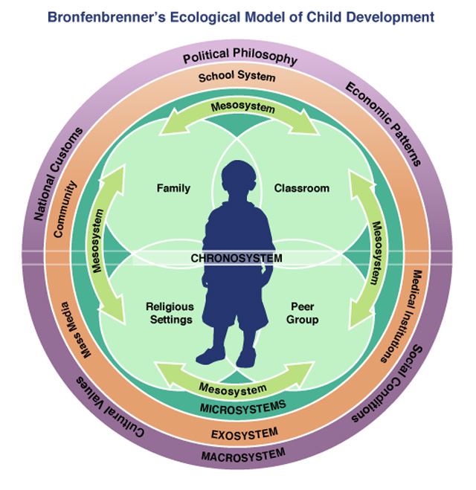

Slide 8
Popis systémů a jejich vztahů může být mapou, o kterou se opírá plánování práce s klientem
ekomapa, nástroj SP

Slide 9
„Person in Environment“ (PIE) – osoba v prostředí
Strukturovaná pomůcka pro hodnocení situace klienta
Posuzuje 4 faktory
Problémy v sociálním fungování
Problémy v prostředí
Problémy s duševním zdravím
Problémy s tělesným zdravím

Slide 10
Psychosociální přístup

Slide 11
Psychosociální přístup
Formulován mezi světovými válkami v USA (např. Richmondová, Raynoldsová, Hamiltonová, Hollisová).
SP na poč.20.st. se vyučovala prakticky bez teoretických základů, postupně vzdělávací kurzy a první učebnice (Richmondová) – chudoba už není vnímána jako osobní selhání, ale pozornost se věnuje dalším sociálním faktorům stanovení „sociální diagnozy“

Slide 12
Intervence do prostředí klienta převratná novinka, tzv. nepřímá intervence
Přímá intervence – intervence na úrovni jednotlivého klienta
Klient je součást prostředí, vzájemně se ovlivňují
Odklon od autoritativního pojetí práce s klientem – důraz na potřeby klienta

Slide 13
Metody práce v psychosociální intervenci
Modifikace prostředí
Poskytování podpory
Posilování schopnosti klienta vnímat jasně realitu
Posilování schopnosti klienta vnímat jasně vztahovou realitu

Slide 14
Teorie sociálních sítí

Slide 15
Lidé jsou chyceni v pavučině sociálních vztahů, svět kolem je bludištěm propojených sítí. (Hardcastle 2011)
Každá skupina, komunita, organizace tvoří síť vazeb, v nichž mohou být sdíleny zdroje (znalosti, dovednosti, kontakty).
Tento potenciál tvoří sociální kapitál

Slide 16
Vazby silné a slabé
Sítě primární a sekundární
Neplatí automaticky, že v primárních sítích jsou vazby silné a v sekundárních slabé!
Silné vazby vznikají na základě emočních pout, důvěry a reciprocity často v rodině (i širší)
Slabé vazby vznikají náhodně v průběhu času dle okolností, propojují vzdálené a nepropojené sítě

Slide 17
Účastníci silných vazeb jsou vysoce ochotní si pomáhat a angažovat se x ignorování potřeb všech mimo skupinu, riziko uzavřenosti skupiny = svazující (bonding) sociální kapitál
Sítě se slabými vazbami jsou otevřenější, tolerantnější a ochotnější spolupracovat s jinými sítěmi x menší angažovanost členů sítě = přemosťující (bridging) sociální kapitál

Slide 18
Role v sítích
Patroni – disponují a kontrolují zdroje prvního řádu – peníze, majetek, půda, vědění
Brokeři – kontrolují zdroji druhého řádu – strategické kontakty, přístup k patronům

Slide 19
Analýza sítí
Vazby – a jejich síla
Uzly – každá skupina i jednotlivec tvoří uzly
Vlastnosti sítí
Umožňuje mapování zdrojů podpory

Slide 20
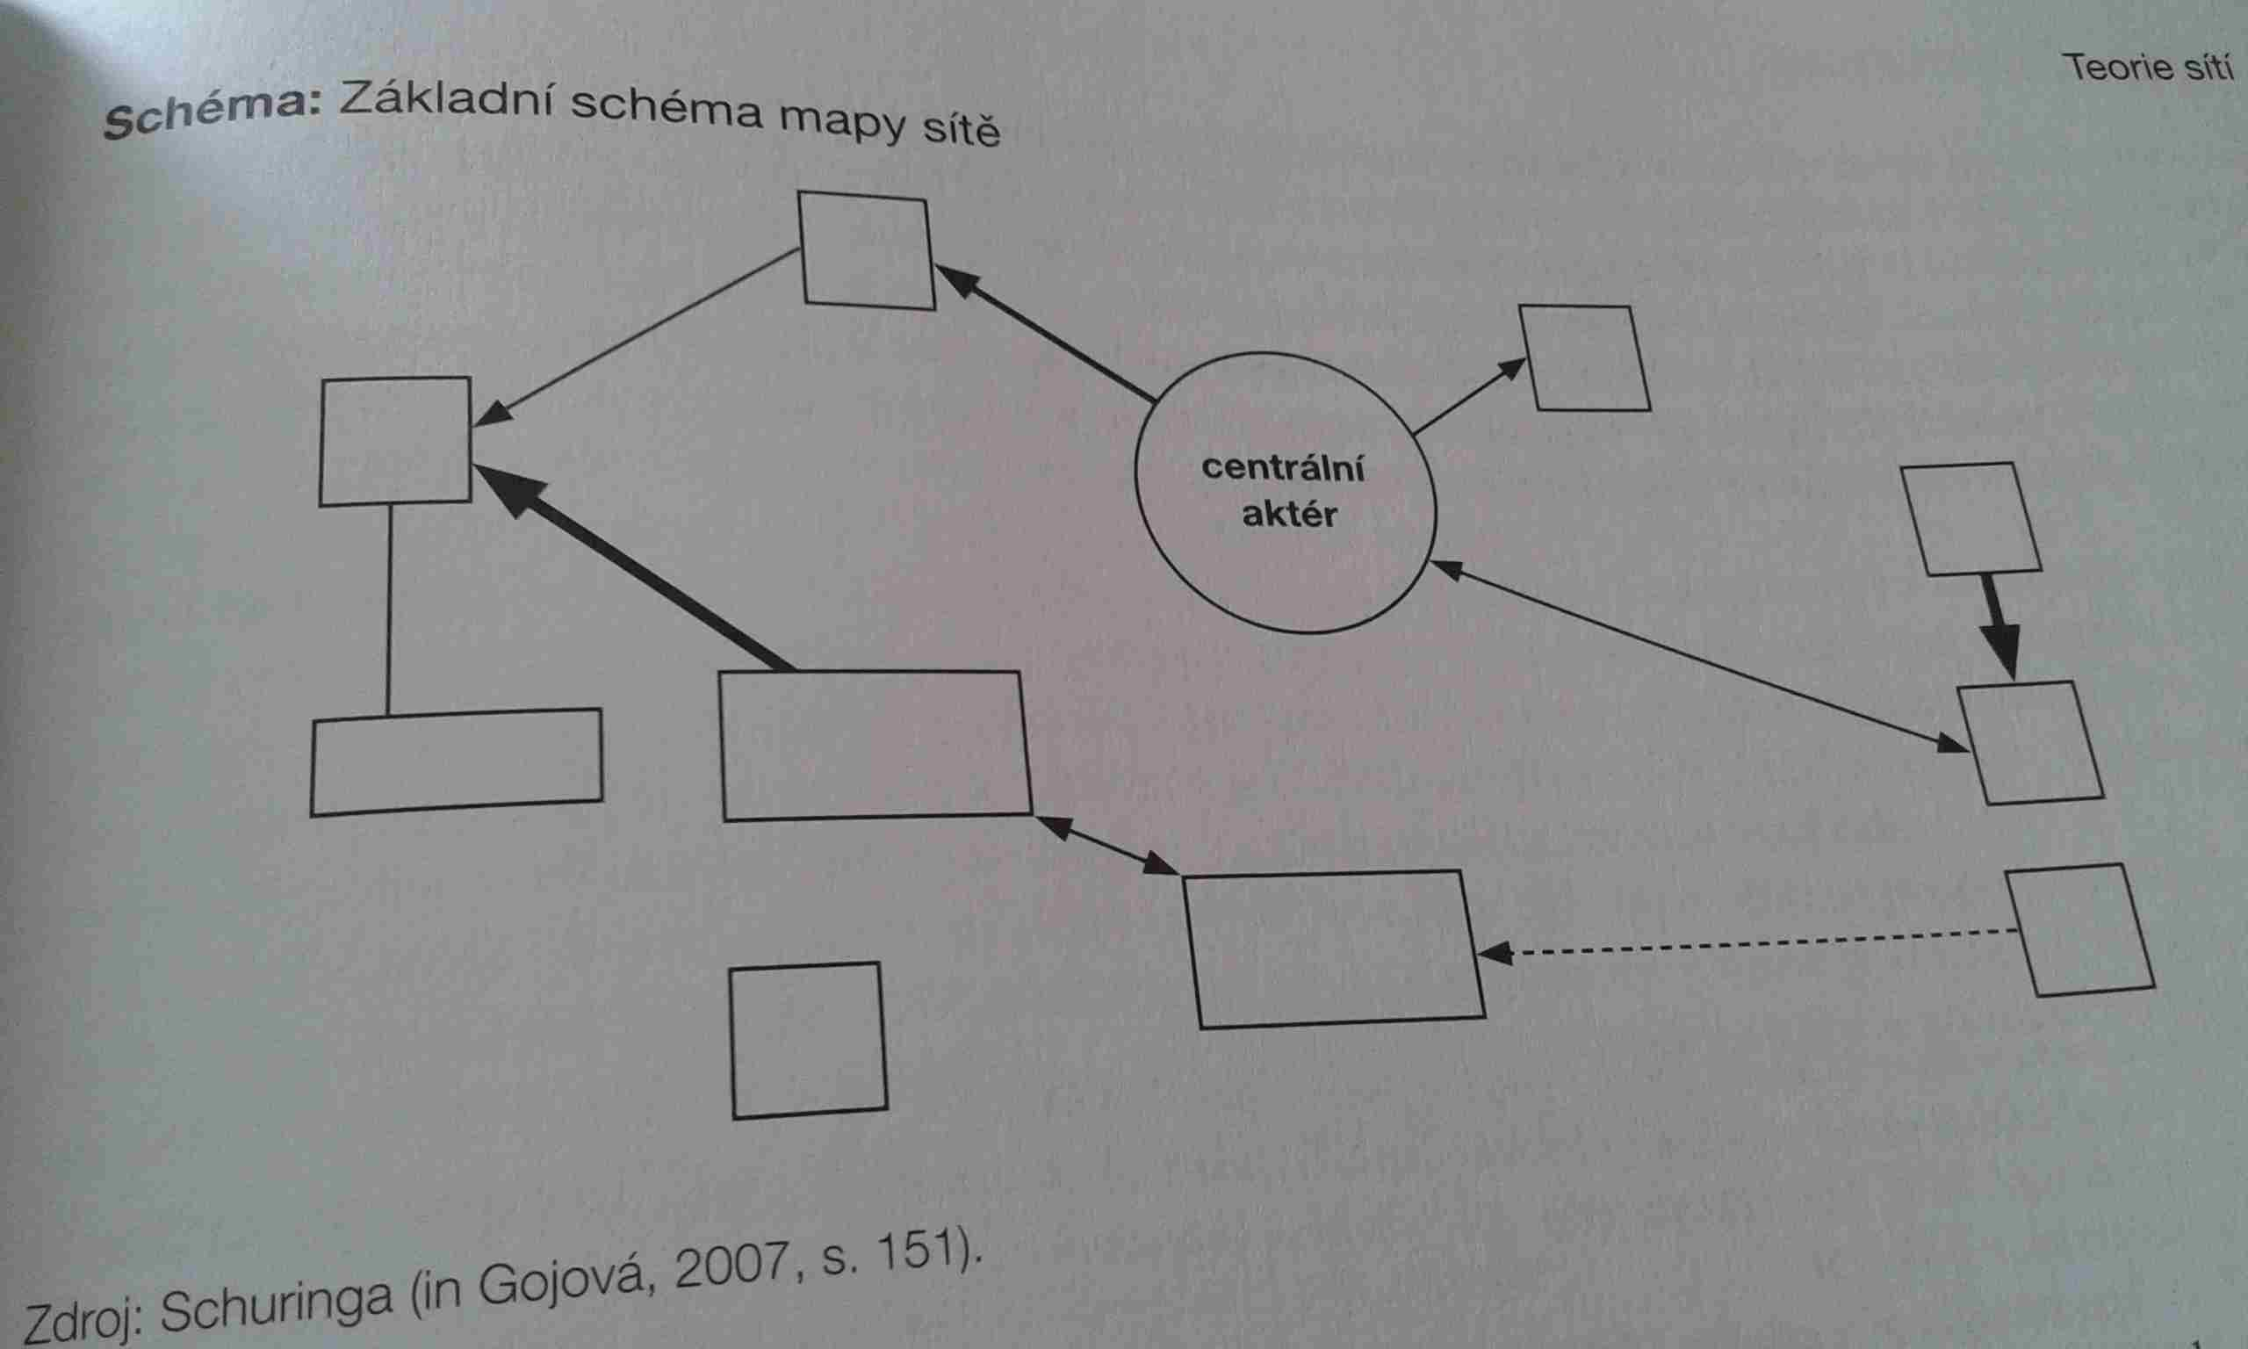

Slide 21
K čemu lez v praxi využít dnes probírané teorie?

